Slide 1
验证码识别技术 研究进度报告
973重点专项关键技术研究
郝伟，邢少博
2022/12/01
北京华云安信息技术有限公司

Slide 2
目录
CONTENTS
01
基础知识 (5p / 5min)
02
技术难点 (9p / 5min)
03
解决方案 (3p / 5min)
04
实践进展 (8p / 10min)
05
目标建议 (4p / 5min)

Slide 3
验证码基本概念
Part 1 基础知识

Slide 4
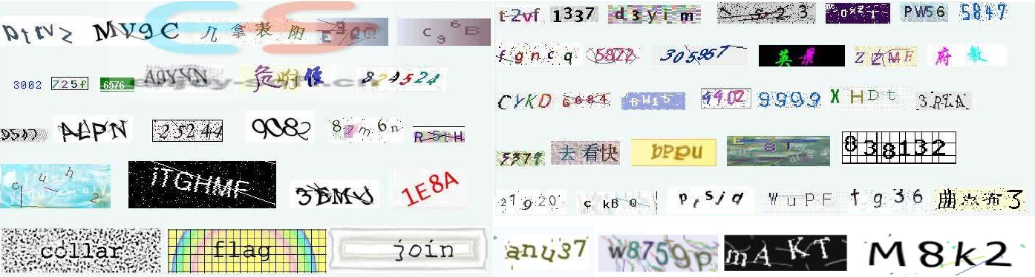
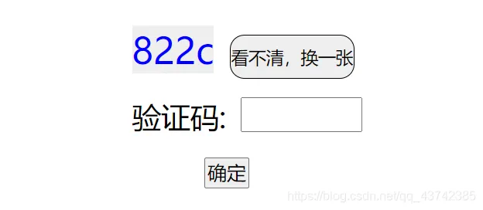
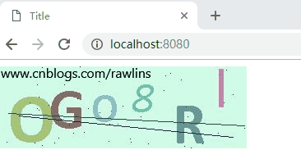
验证码简介
定义
完全自动化计算机和人类区分图灵测试 (Completely Automated Public Turing test to tell Computers and Humans Apart, CAPTCHA)
一种通过文字图形语音等方式区分访问者是否为真人的自动化验证机制，正确答案只有正常人类才能解答。
作用
早期是为了防止用户恶意破解密码、刷票、论坛灌水、刷页等；现在更多是防止爬虫程序和攻击。
领域
包含人为干扰的图像文字识别。

Slide 5
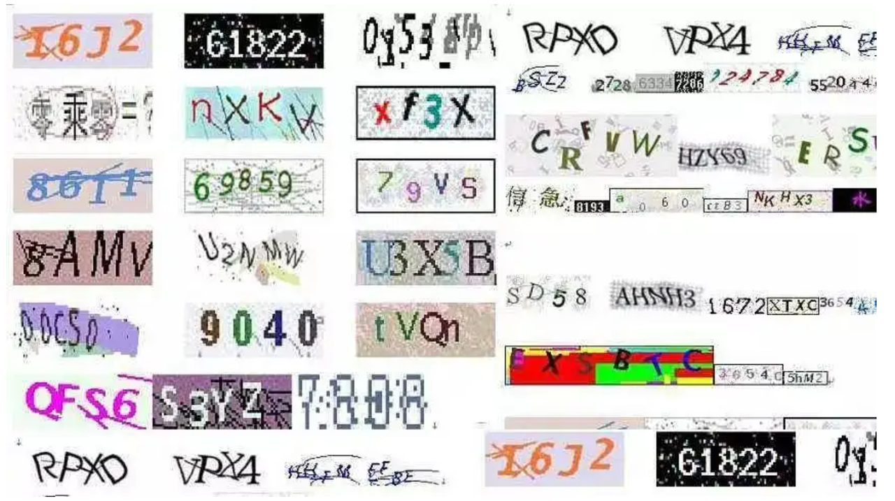
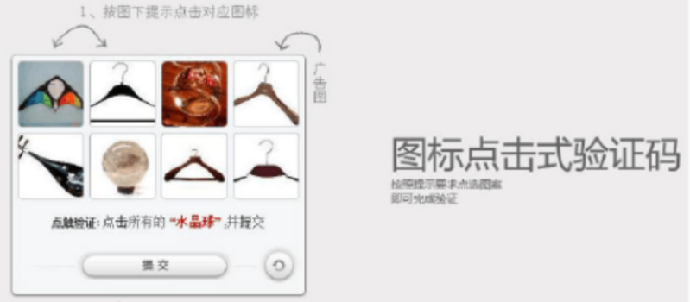
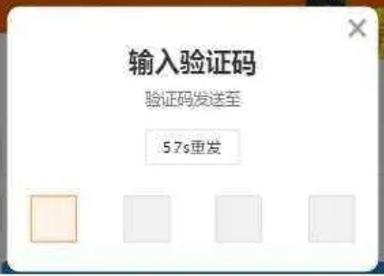

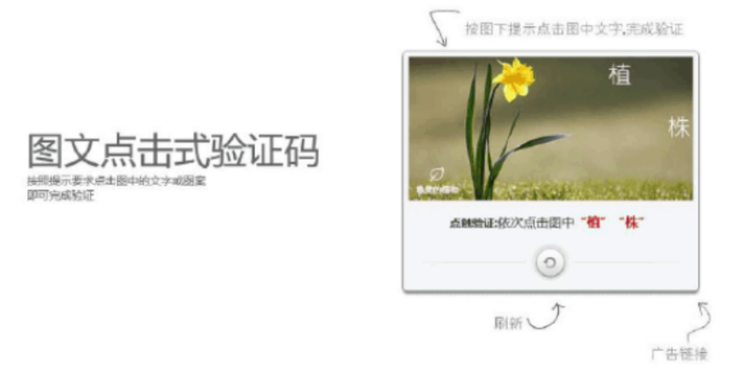
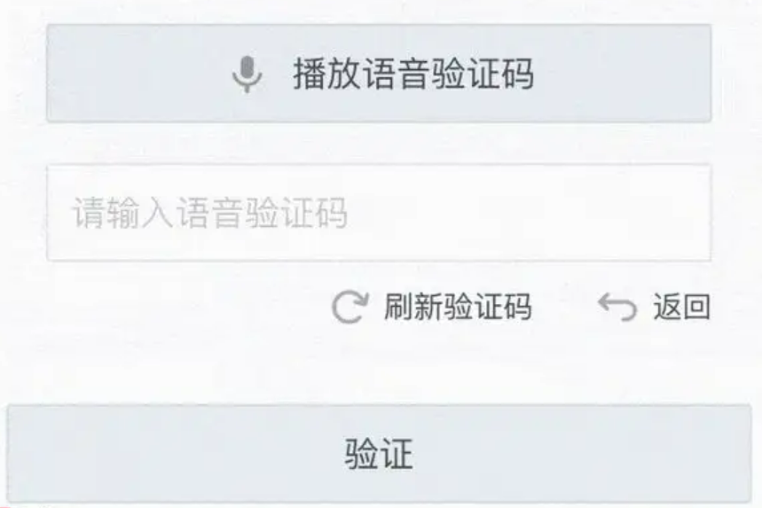
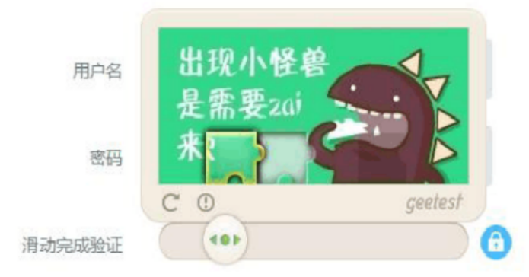
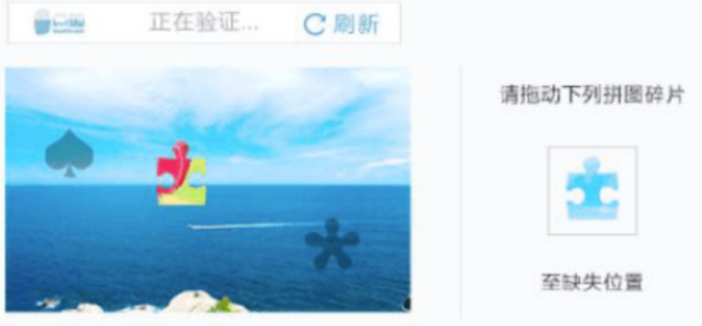
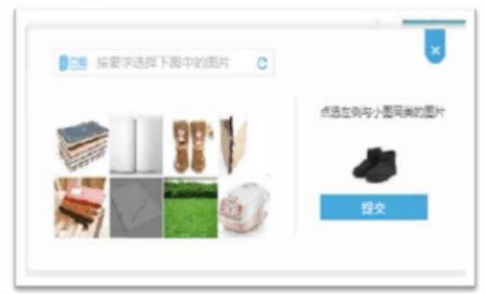
验证码主要分类
识图式验证码
点击式验证码
其他类型

Slide 6





验证码识别
定义 验证码识别是指通过预先设计的程序机制，模拟人的识别能力，通过验证码测试的机制。 验证码识别融合多技术领域，包括了图像处理、模式识别、机器学习、深度学习等。
基本原理
拆分
识别
0
c
0c6d
6
d

Slide 7
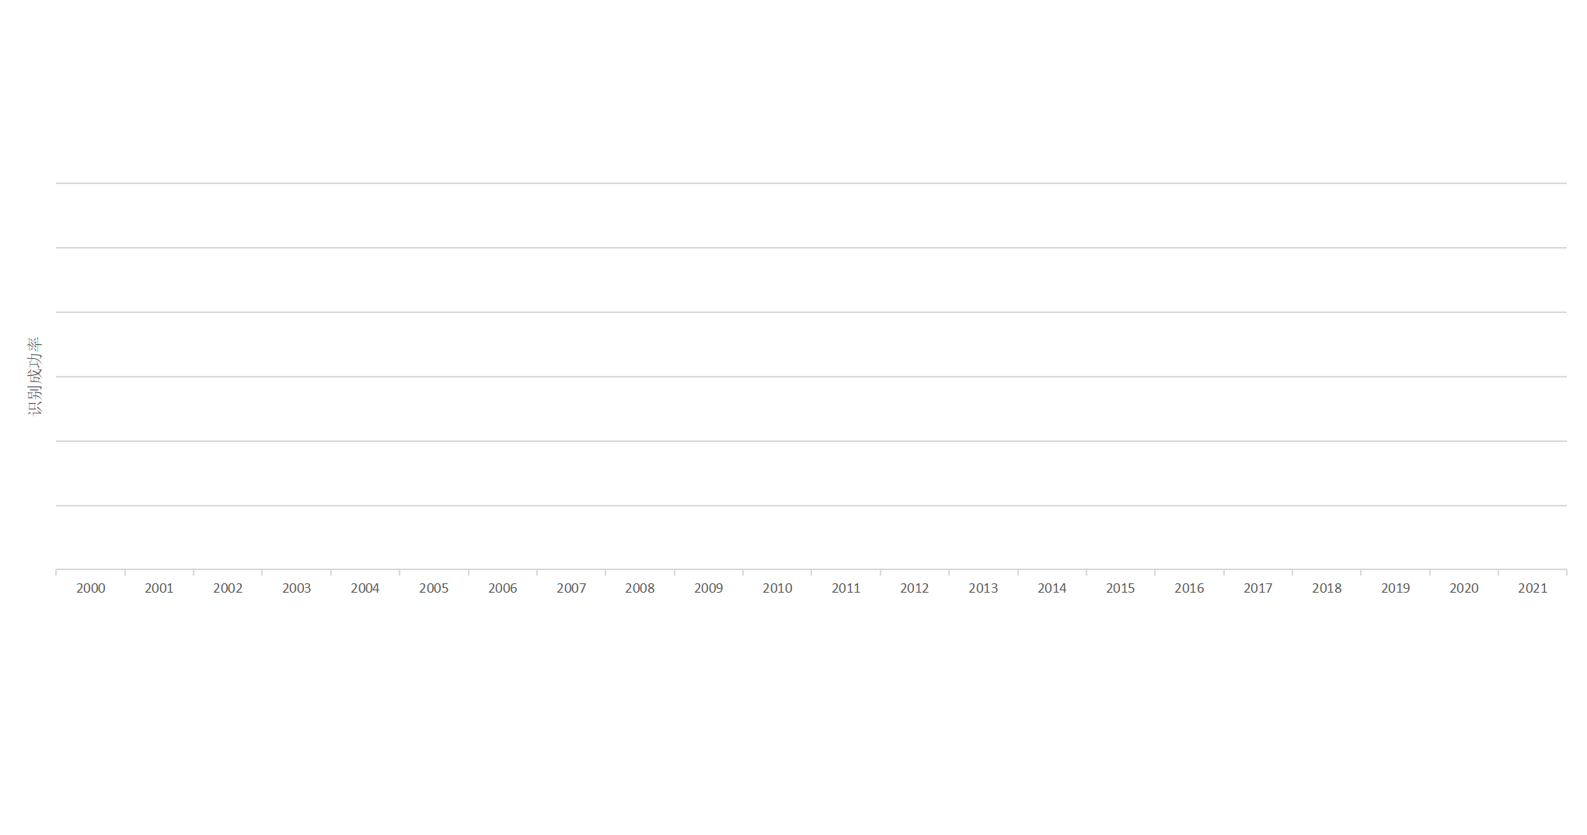
验证码攻防双方对抗趋势
2003 Greg Mori等利用改进的Shape Context算法在雅虎的EZ-Gimpy数据集上达到93%的识别率。
2008 Golle等人使用一种高精度的分类器算法攻破了Asirra验证码方案。
2011 Ahmad等人成功识别了Google 的文本验证码。
2017 Kopp等人使用卷积神经网络和聚类算法实现对文本验证码的通用攻击。
注：理论成果到工程转化一般需要约1年，到成熟普及需要3年。
2002 Luis von ahn等人首次提出“验证码”这一概念，并与雅虎网站合作开发了EZ-Gimpy字符验证码，用于雅虎邮箱注册界面。
2007 Elson等人提出了Asirra验证码方案，使用猫与狗的照片作为验证码，图片类验证码被首次提出。
2009 为了抵御攻击，Google对Luis von ahn等人提出的reCAPTCHA方案进行了改进，增加了字符扭曲、旋转的程度。
2014 Google 推出了新的验证码系统—NoCAPTCHA reCAPTCHA，并得到了广泛地应用。
2018 Google提出reCAPTCHAv.3，该验证码方案通过实时监测和分析网页活动，自动判断并检测被攻击的风险。
2021 马巍等人提出了一种能够生成抵抗多种卷积神经网络的文本验证码，能够有效对抗超过90%的CNN模型。

Slide 8
识别的难度和痛点
Part 2 技术难点

Slide 9
主要技术难点
全局干扰
为了避免被文字识别技术识别出验证码图片上的内容，验证码一般会加入复杂背景、随机点线、噪音、虚化等干扰因素。在识别验证码时，能否有效地去除这些噪声对识别效果有重要影响。
拆分干扰
研究表明，计算机在单个字符识别方面要优于人类。如果验证码可以被轻易分割，那么破解的难度会大大降低，所以抗分割策略被认为是文本验证码安全设计时最重要最需要考虑的一个策略，字符粘连、字符碎片化等技术大大降低了分割成功的概率。如何破解这些抗分割技术是当今的技术难点之一。
识别干扰
为了防止验证码字符被自动化识别程序成功识别，许多验证码反识别的方案都采用了这种字符扭曲、拉伸、旋转等抗识别技术。中文由于字符数量太多，而且结构复杂，在加上干扰和变形后，更是不易识别。

Slide 10


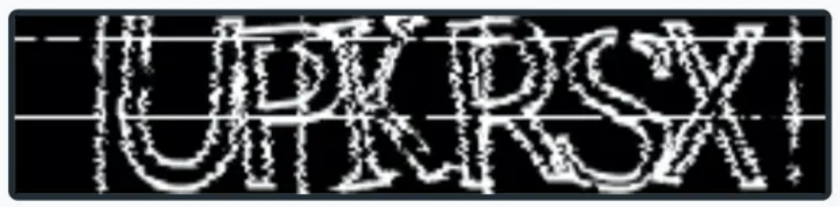
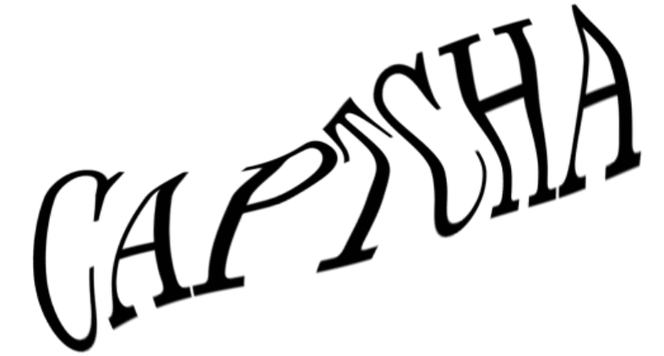


主要技术难点：全局干扰(1)
颜色干扰
颜色干扰技术通常会将验证码图片中的文本和验证码图片中的背景的颜色设置成相同的颜色集，以此达到迷惑验证码破解者的目的。
背景干扰
背景干扰是使用复杂的背景噪声作为验证码图片的背景，
比如在验证码背景中添加密集的黑色小斑点、向验证码
图片的背景中添加符号或者文本等。
位置干扰
验证码中的字符不是在水平的位置上。

Slide 11




主要技术难点：全局干扰(2)
随机点线
验证码在设计过程中，经常使用加入干扰点和干扰线的方式来防止被机器轻易识别。
背景虚化
使用背景虚化技术可以在不影响人类识别的前提下对机器识别造成影响。
字体干扰
在很多字体类型中，部分数字和英文字母形状类似，较难区分。
等线 0O 1l
黑体 0O l1
宋体 0O 1l
楷体 0O 1l
雅黑 0O 1l
隶书 0O 1l

Slide 12




主要技术难点：拆分干扰
字符粘连
字符粘连通常包括压缩各字符之间的空间、倾斜字符或重叠字符等操作，实际上就是将字符挤在一起。这种技术的目的就是增加字符分割的难度，因为使用这种技术生成的文本验证码中的字符要么非常靠近，要么粘连在一起，这样就使得字符分割变得异常困难。
字符碎片化
在这种类型的验证码中，验证码字符被切割成一块块碎片，但是字符的整体结构得以保留以便于人类识别，以这种字符碎片化的方式迷惑字符分割程序。

Slide 13





主要技术难点：文字干扰
字符扭曲
字符扭曲技术是为了防止验证码字符被自动化识别程序成功识别，许多验证码反识别的方案都采用了这种技术，基本的字符扭曲技术包括:字符扭曲、放缩、旋转等。
中文字符
中文字符数量多，且结构复杂，给验证码识别带来了一定困难。

Slide 14
整体验证对单字符识别率要求极高
重要结论：验证码中字符数量越多，验证通过率越低。
示例：不同字符数量对验证通过率的影响（假设字符识别率固定）
字符数量 | 通过率 字符识别率=50% | 通过率 字符识别率=90%
1 | 50% | 90%
2 | 50%*50%=25% | 81%
3 | 50%*50%*50%=12.5% | 72.9%
4 | 50%^4 = 6.25% | 65.61%
5 | 50%^5 =3.13% | 59.05%
6 | 50%^6 = 1.56% | 53.14%
n | 50%^n | 90%^n

Slide 15



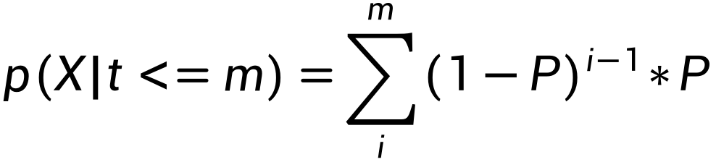
单字符识别率的重要性：计算原理
计算公式
设验证码图片x中字符拆分正确的概率是 ，每个字符识别正确的平均概率是 ，则对于包含n个字符的验证码，识别正确的几率是：
第m次尝试通过的概率为
不超过m次通过的概率为：

Slide 16
单字符识别率的重要性：数值验证
根据公式使用不同的值代入，可以初步了解单字符的识别率对整体通过率的影响。
字符识别率 | 验证码在n次以内识别正确的概率
 | n=1 | n=2 | n=3 | n=4 | n=5
80% | 40.96% | 65.14% | 79.42% | 84.83% | 87.59%
85% | 52.20% | 77.15% | 89.09% | 94.78% | 97.50%
90% | 65.61% | 88.17% | 95.93% | 98.60% | 99.52%
95% | 81.45% | 96.56% | 99.36% | 99.89% | 99.99%

Slide 17
单字符识别率的重要性：实战验证
验证码训练集种类：3种 验证码训练集数量：12 万张
验证码测试集种类：3种 验证码测试集数量：0.3 万张
模型训练次数 | 字符识别率 | 验证码在n次以内识别正确的概率
 |  | n=1 | n=2 | n=3 | n=4 | n=5
40,000 | 81.92% | 51.23% | 75.53% | 87.00% | 92.93% | 96.17%
60,000 | 87.26% | 61.50% | 84.27% | 93.40% | 94.47% | 98.83%
结论：验证结果与理论计算值高度符合。

Slide 18
常用问题解决思路
Part 3 解决方案

Slide 19
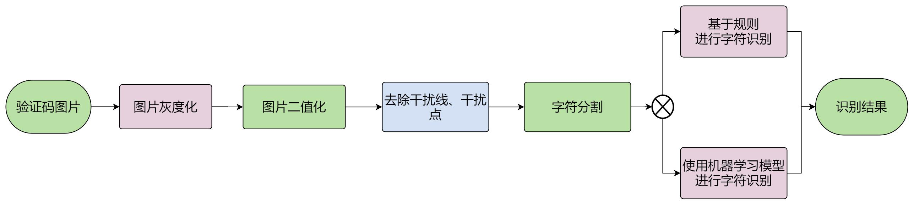
经典方案：基于规则或机器学习
关键技术
验证码去噪
粘连字符分割
单字符识别
基于规则的字符识别
基于机器学习的字符识别
优点
受样本集的数量和种类对识别结果影响较小
缺点
适用范围较小，只适用于相对简单不太复杂的验证码
识别能力弱，只适用于特性或规则明显的场景
抗干扰性不强，对于各类干扰容易受到影响。

Slide 20
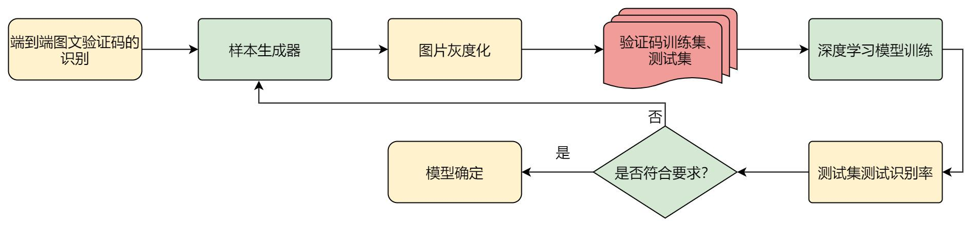
热门方案：深度学习
关键技术
卷积神经网络
BP迭代算法
全连接网络模型
TensorFlow模型
Python深度学习库
验证码批量训练与验证
优点
不需要对图片进行任何加工
模型工作实现难度低
能够识别变化相对复杂的验证码
缺点
验证码的数量与种类对识别效果影响较大
容易收到对抗样本的抑制
每种的验证码基本需要对应的样本进行训练

Slide 21
深度学习：主要原理
端到端处理
端到端的全连接方式，即将所有处理模块整合到同一个模型中。端到端是验证码输入端与输出端的一种连接方式，输入数据是没有经过任何预处理的验证码原始数据，经过卷积、池化等操作，连接分类器，输出最终验证码分类结果。
卷积神经网络识别验证码首先通过大量训练完成自动提取图像特征，模型训练过程中更新网络参数，找到有利于验证码分类的强特征。将原始图像直接输入网络，省去了对图像进行去噪、分割步骤，完整的保留了原始图像所有信息，完全反映原始图片的真实特性。
网络层次结构
本研究所使用的网络模型包括了5个全链接：
级别1-3：图像识别与分类；
级别4-5：分类与结果预测；
各种识别模型基本上都是全链接及全链接中层的
组成的不同组合，以及BP算法及相关算法的优化
和改进，以提高速度增强预测能力。
一种热门的17层深度神经网络架构 （2.5K star)
全连接级别 | 全连接结构
1 | 卷积层+池化层+降采样层+ReLU
2 | 卷积层+池化层+降采样层+ReLU
3 | 卷积层+池化层+降采样层+ReLU
4 | 全连接+降采样层+ReLU
5 | 全连接+softmax
模型来源：https://github.com/nickliqian/cnn_captcha

Slide 22
近期工程实战经验
Part 4 实践进展

Slide 23
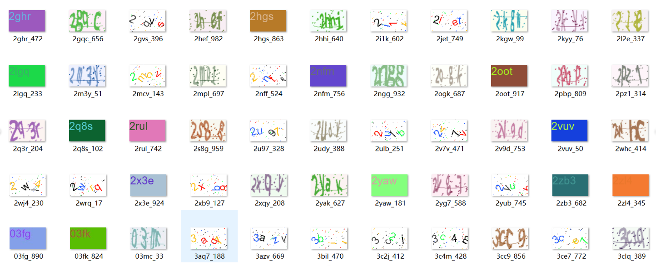
数据准备：验证码样本集
使用captcha、gvcode、PIL三种不同的验证码生成工具，生成了120000张受干扰程度不同的验证码样本集，命名规则为标签+序号。

Slide 24



经典方案：图像预处理去除验证码干扰
图像灰度化
使用opencv库中cvtColor函数，实现图像灰度化，将图像中每个像素的R、G、B分量的数值用特定的映射关系转化成单分量的灰度值。
图像二值化
为了加大验证码字符本身与背景之间的对比度,使用opencv库中adaptiveThreshold函数对灰度化之后的图像进行自适应阈值二值化处理。
图像闭运算
使用opencv库中morphologyEx和erode函数进行图像闭运算（即先腐蚀后膨胀），可以有效去除线噪声和点噪声。

Slide 25
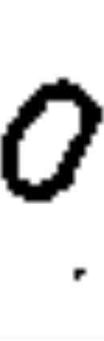
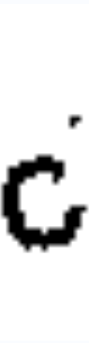
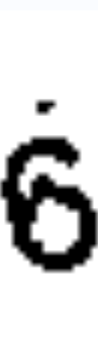
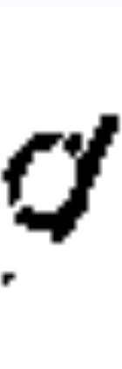
经典方案：利用连通域算法实现未粘连字符的分割
原理
假定每个字符都由一个单独的连通域组成，找到一个黑色像素并开始判断，直到所有相连的黑色像素都被遍历标记过后即可判断出这个字符的分割位置。
实现过程
从上到下、从左到右遍历待分割验证码二值图像。
当遍历到黑色像素且该像素点没有被标记，则把黑色像素入栈并标记已经入栈。
若栈非空，继续遍历当前像素的8领域，同时返回步骤2;当检测到栈空时，表示一个连通区域已经标记完成。
标记完成，获得单个二值字符图像。
重复上述过程，直至遍历完所有像素点

Slide 26
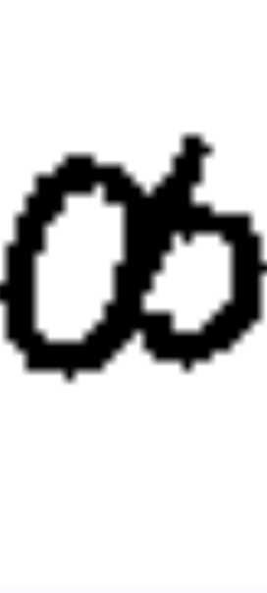




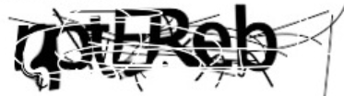

经典方案：利用滴水算法实现两个粘连字符的分割
原理
滴水算法是一种用于分割粘连字符的算法，模拟水滴的滚动，通过水滴的滚动路径来分割字符。
实现过程
对二值化后的图片进行垂直投影
根据图片垂直投影的结果确定起点
获取临近5个点像素数据
获取滴水路径
根据滴水路径分割进行图像分割
失败的样例

Slide 27
深度学习：环境与模块信息
本地化环境
操作系统：Windows 10
开发语言：Python 3.7
学习框架：TensorFlow 1.13
硬件架构：CPU模拟
模型类型：卷积神经网络
功能模块
序号 | 模块名称 | 作用
1 | get_captcha.py | 使用三种不同的验证码生成工具生成验证码样本集
2 | verify_and_split_data.py | 将样本集分为训练集和测试集
3 | train_model.py | 使用训练集对深度学习模型进行训练
4 | test_model.py | 使用测试集对模型的识别效果进行测试
cnn_captcha深度学习模型来源：https://github.com/nickliqian/cnn_captcha

Slide 28
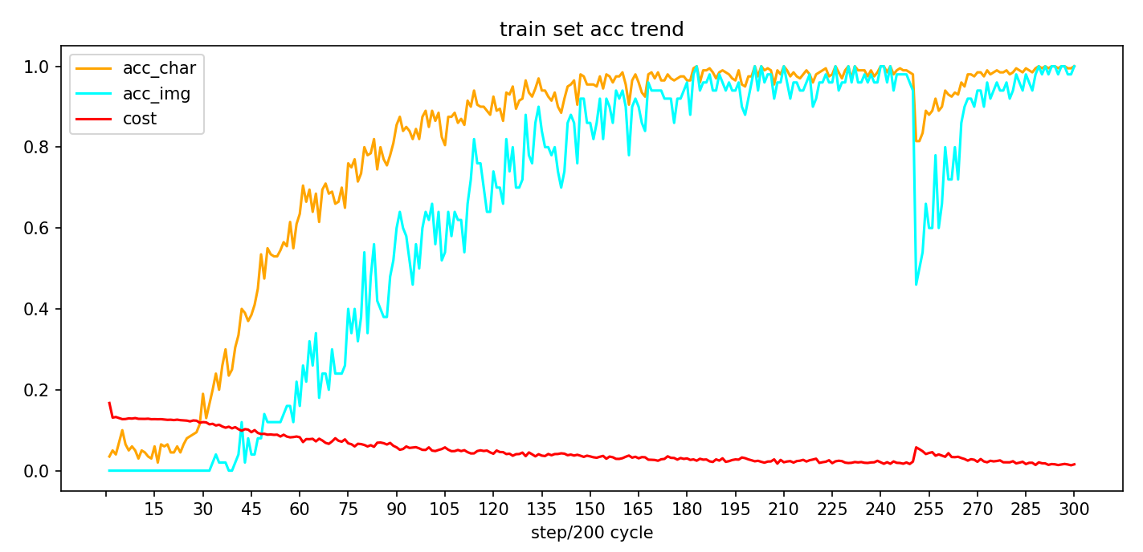
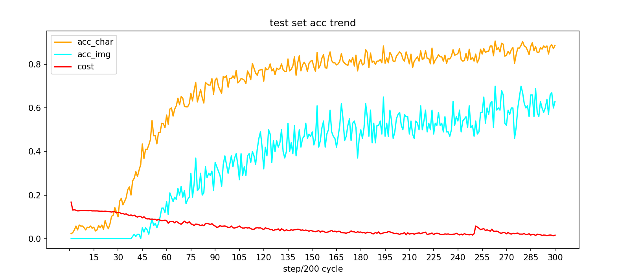
深度学习：验证码训练集的数量与识别率呈正相关
训练集和训练次数越多，识别效率越好
训练集数量 | 训练次数 | 字符识别率 | 验证码识别率
60000 | 50000 | 83.67% | 54.46%
+30000 | +10000 | 87.26%（+3.59%） | 61.14%（+6.68%）
下图分别展示了训练集和测试集在训练过程中字符识别率、验证码识别率以及损失的变化曲线。

Slide 29



深度学习：验证码训练集的种类对识别效果有较大影响
验证内容 分别用1种和3种验证码组成的训练集对模型进行训练，得到以下结论：
若使用1种验证码对模型进行训练，最终该模型只对同种类型验证码识别有效果；
若使用3种验证码对模型进行训练，那么可以识别的验证码种类会增加。
识别能力是由训练样本决定的，如果没有训练过的验证码样式，就无法识别。
结果列表
训练集种类 | 实战应用结果 |  | 用于训练的3种样本的识别率
 | 字符识别率 | 验证码识别率 | captcha | gvcode | PIL
1种 | 93.29% | 79.20% | 79.20% | 0% | 0%
3种 | 87.26% | 61.14% | 44.80% | 51.10% | 90.80%
注：验证码种类：captcha（干扰点+干扰线）、gvcode（干扰点+干扰线）、PIL（无干扰）

Slide 30

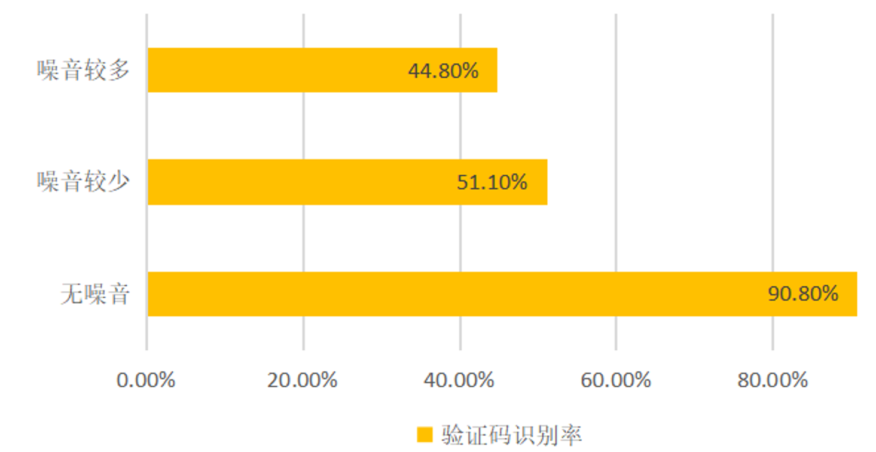

深度学习：验证码受干扰程度与验证码识别率呈负相关
本验证研究噪音干扰对识别率的影响。
使用3种受干扰程度不同的验证码分别对模型进行测试，验证码识别率结果如下图所示。由统计数据可得，验证码受干扰程度与识别率影响呈负相关。
干扰较多
干扰较少
无干扰

Slide 31
开放性规划讨论
Part 5 目标建议

Slide 32
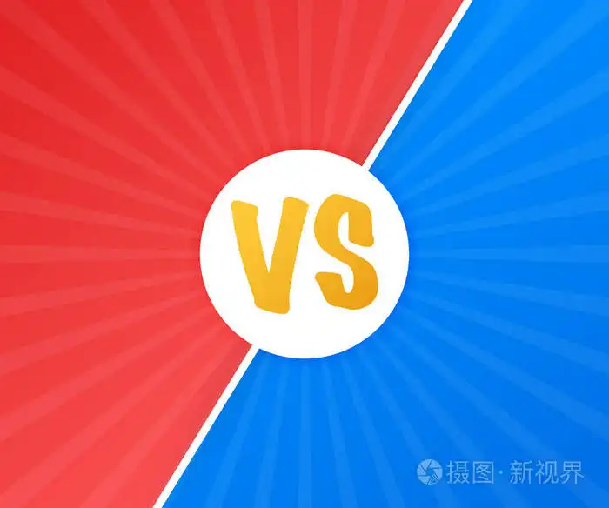
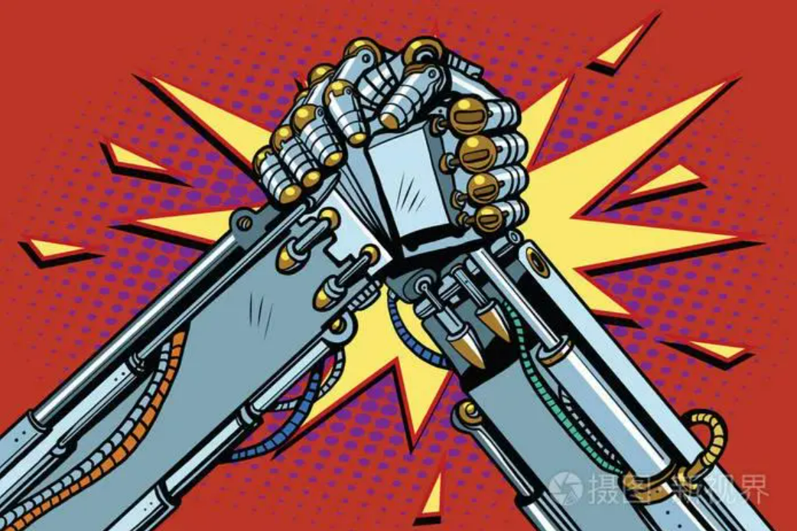

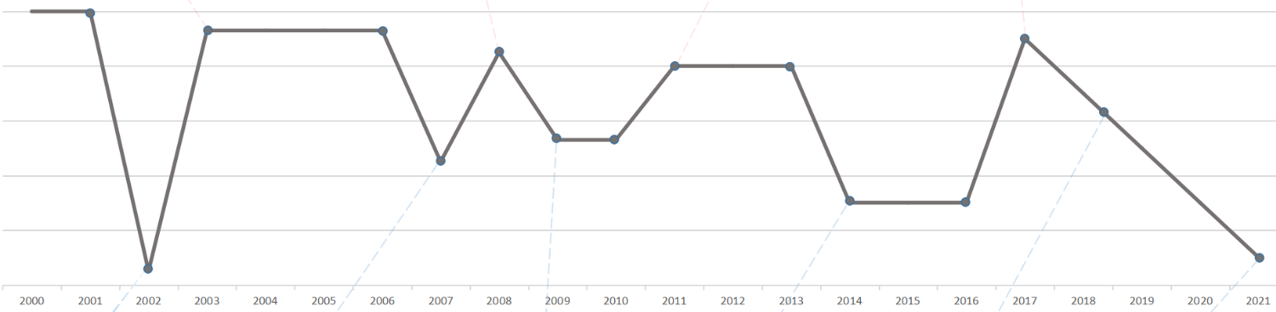
验证码识别是攻防双方的对抗战场
攻 方
防御原理分析
验证算法设计
验证码识别
验证过程绕过
算法漏洞利用
攻击意图预测
攻击原理分析
验证码机制设计
验证码干扰算法
安全防护机制
守 方
攻防态势随时间此消彼长
Notes:
标签加年份 2000 Greg Mori等。。。

Slide 33
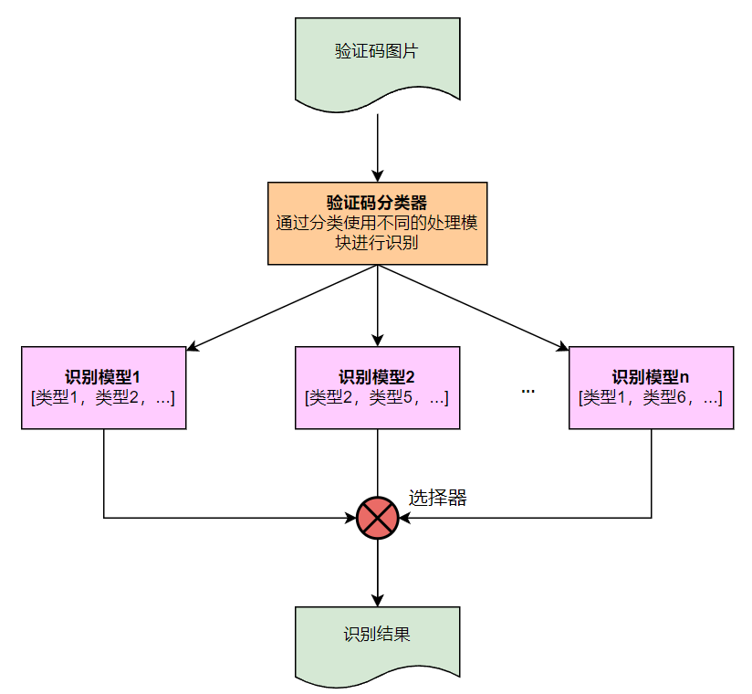
实用方案：多种学习融合
可否有一种统能的够实现所有验证码的方案？ 只有人类可以，因为人类眼脑的图像识别能力经过了数百万年的演进，有极为强大的识别能力，即使是目前最先进的人工智能识别技术也无法与人类相比。所以，目前已知的所有程序都还不可能达到的（至少近未来不可能）。
为什么程序做不到，人工智能不是已经很发达了吗？ 人工智能的顶级测试叫图灵测试：如果一个程序可以通过图灵测试，就代表人工智能达到人类的水平。很遗憾，目前人工智能仅在个别规则特别清晰的领域可以通过图灵测试（如围棋，星际等游戏）。
实际可行的机器识别方案是什么？ 多种学习整合的方案，即 1个分类器+n个识别器，如右图所示。
验证码识别属于哪个领域？ 模式识别→图像识别→文字识别→带有人工干扰文字识别

Slide 34
未来研究方向
收集更多验证码样本
验证码生成器
验证码生成算法
爬取常见网站已有验证码
更多深度学习模型
通过不同类型样本提高当前模型的识别能力
验证更多深度学习模型
研究验证码分类器
分类器的实现方法
已有分类器的下载测试
理解和提高分类器的分类能力
大量测试与验证
方向大于努力
细节决定成败

Slide 35
参考资料
cnn验证码识别项目（https://github.com/nickliqian/cnn_captcha）
基于TensorFlow1.14的图片分类模型（https://github.com/ypwhs/captcha_break）
使用深度学习破解captcha验证码(https://github.com/kerlomz/captcha_trainer)
python验证码识别(https://blog.csdn.net/m0_68650955/article/details/124431066)
验证码在黑灰产对抗中的角色和实践(https://zhuanlan.zhihu.com/p/405572510)
滑块式验证码的破解方法研究(https://i8bbmkcybg.feishu.cn/file/boxcnTHtKfXlrY5bJMK3KDz9ie8)
基于卷积神经网络的字符型验证码识别算法研究(https://i8bbmkcybg.feishu.cn/file/boxcnV35MZ1G3oCrKfhZyGqFdMe)
基于机器学习的认证码攻击与防御方法研究(https://i8bbmkcybg.feishu.cn/file/boxcnFBVtzpGyILzuHCX4tB4vlc)
A Complete Guide to Image Classification in 2022（https://viso.ai/computer-vision/image-classification/）
TRAINING A CLASSIFIER(https://pytorch.org/tutorials/beginner/blitz/cifar10_tutorial.html#)

Slide 36
问题与交流

Slide 37
研究目标
当前建议目标
识别内容：数字字母组合（ 不包括中文等复杂字符）
抗干扰能力：选择部分进行常用的抗干扰能力开发
分类依据：根据干扰的组合进行分类，可以支持成百上千种。
实现方式：服务器部署+WebApi接口访问（输入验证码，返回识别结果）
主要目标
短期：工程>科研
中期：
长期：科研>工程
Notes:
1. 统一原则：字体，样式，位置等，所有页面统一 2. 原生格式：图和表，尽量使用原生的制作方式，而不是截图。

Slide 38
（以下为备用内容）

Slide 39
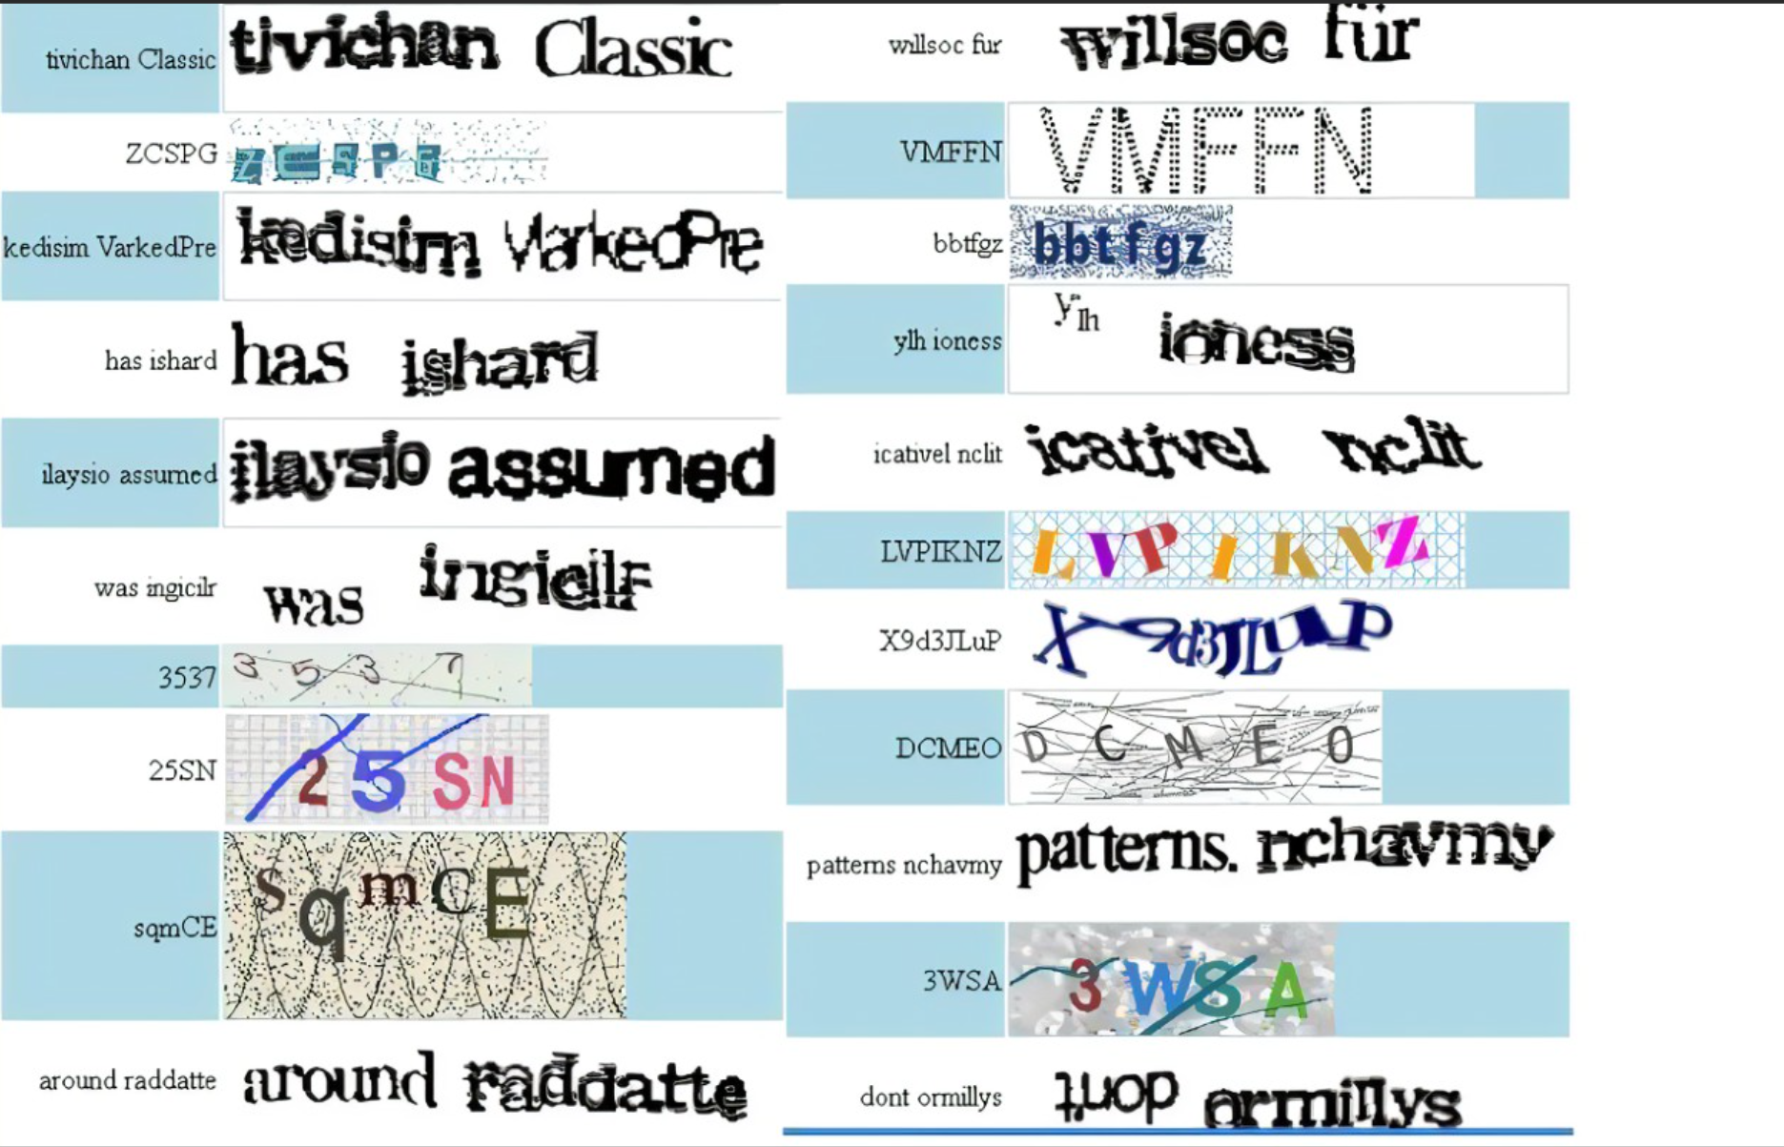
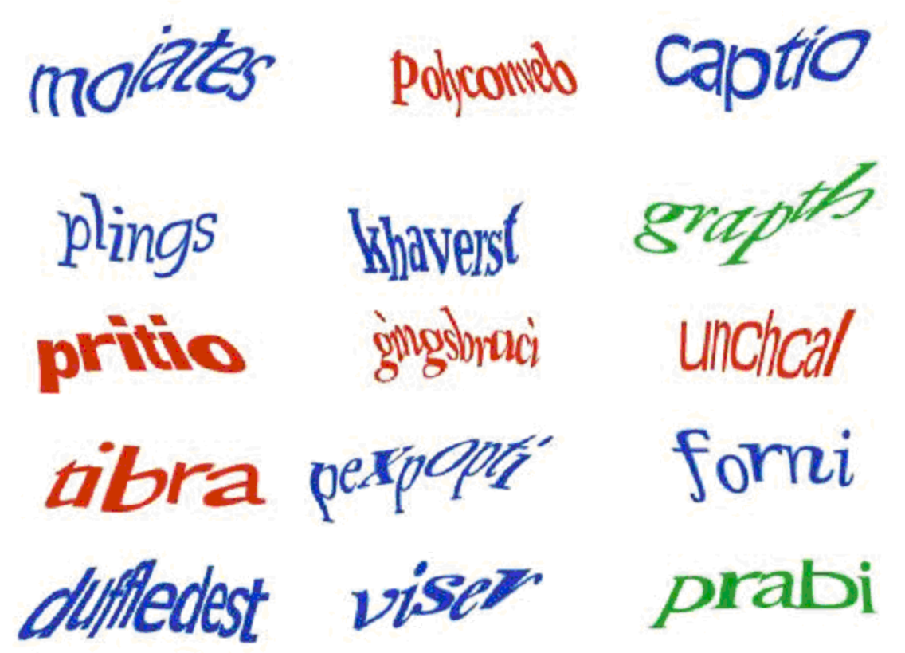
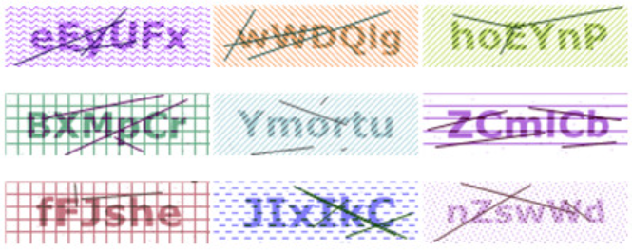
备用素材

Slide 40
深度学习验证码识别方案
功能模块
代码实现
使用3种验证码组成的120000张验证码样本对深度学习模型进行了训练，并通过实验得到了一些验证结论。
序号 | 模块名称 | 作用
1 | get_captcha.py | 使用三种不同的验证码生成工具生成验证码样本集
2 | verify_and_split_data.py | 将样本集分为训练集和测试集
3 | train_model.py | 使用训练集对深度学习模型进行训练
4 | test_model.py | 使用测试集对模型的识别效果进行测试

Slide 41



重要结论：单字符的识别要求极高的识别率
在现有的验证码识别方法中，主要思路为先对验证码单个字符进行识别，之后汇总得到整张验证码识别结果。
以字符数量为4的文本验证码为例：
假设单个字符识别正确率为50%，此时单张验证码识别正确的概率为：
在3次以内识别正确的概率为：
假设单个字符识别正确率为90%，此时单张验证码识别正确的概率为：
在3次以内识别正确的概率为：
对比可知，当单个字符识别率由50%提升至90%，单张验证码识别率可以提高至原来的10.5倍，3次以内识别正确的概率可以提高至原来的5.5倍。

Slide 42
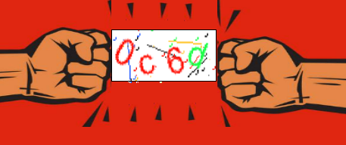
验证码识别是攻防双方的对抗战场
攻 方
防御原理分析
验证算法设计
验证码识别
验证过程绕过
算法漏洞利用
攻击意图预测
攻击原理分析
验证码机制设计
验证码干扰算法
安全防护机制
守 方
攻防态势随时间此消彼长
Notes:
标签加年份 2000 Greg Mori等。。。

Slide 43
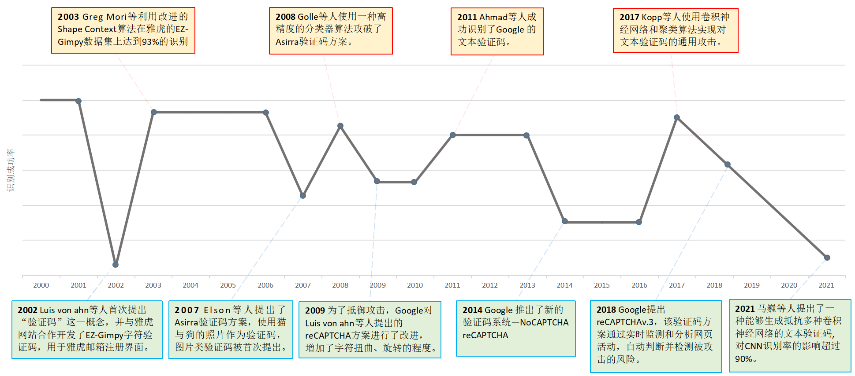
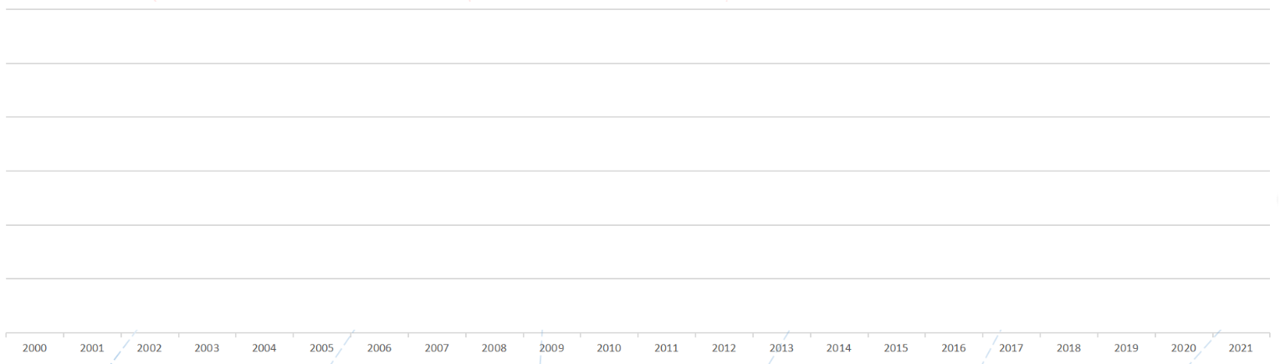
验证码攻防双方对抗趋势
Notes:
标签加年份 2000 Greg Mori等。。。

Slide 44
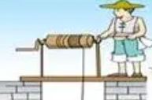

而·
打井： 不在于数量，而在于深度

Slide 45
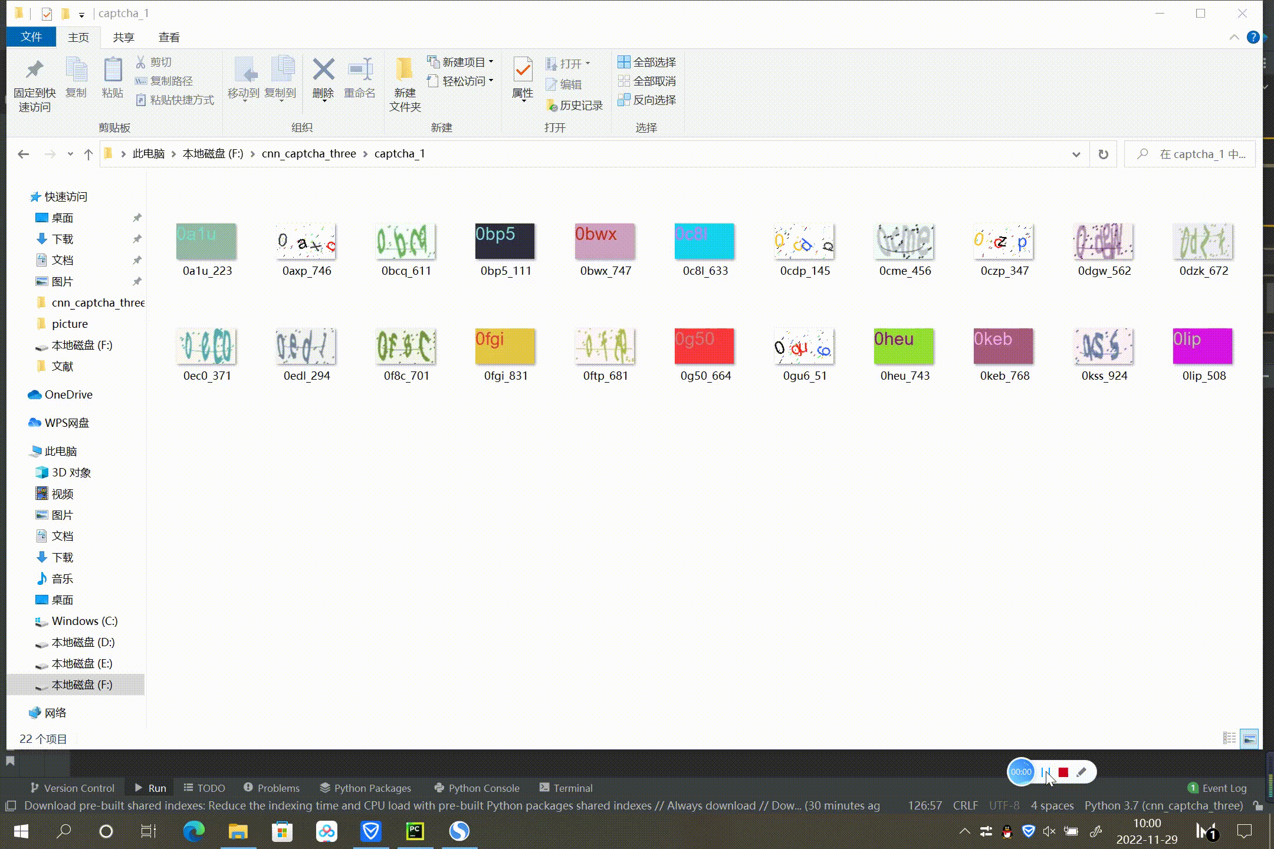
识别过程GIF演示动画

